Slide 1
Работа по станциям.
Notes:
Список использованной литературы:
В.И.Лях; А.А.Зданевич - ФИЗИЧЕСКАЯ КУЛЬТУРА ДЛЯ 10-11 КЛАССОВ.
Журналы - Физическая культура в школе.

Slide 2
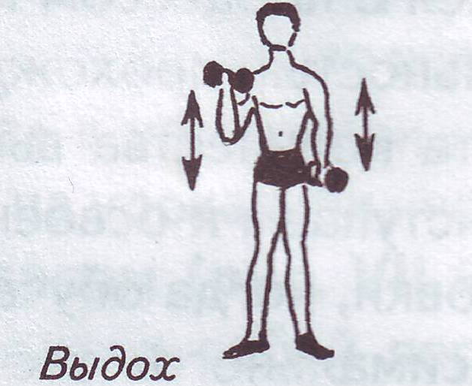
1)Упражнение: поочередное сгибание и разгибание рук в локтевом суставе
Вдох
Notes:
Список использованной литературы:
В.И.Лях; А.А.Зданевич - ФИЗИЧЕСКАЯ КУЛЬТУРА ДЛЯ 10-11 КЛАССОВ.
Журналы - Физическая культура в школе.

Slide 3
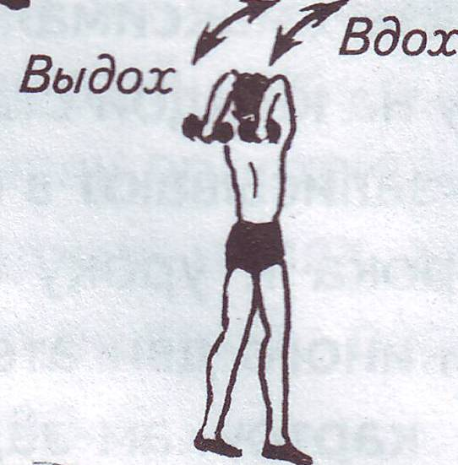
2)Упражнение: сгибание рук в локтевом суставе за голову из положения- руки вверх.
.
Notes:
Список использованной литературы:
В.И.Лях; А.А.Зданевич - ФИЗИЧЕСКАЯ КУЛЬТУРА ДЛЯ 10-11 КЛАССОВ.
Журналы - Физическая культура в школе.

Slide 4
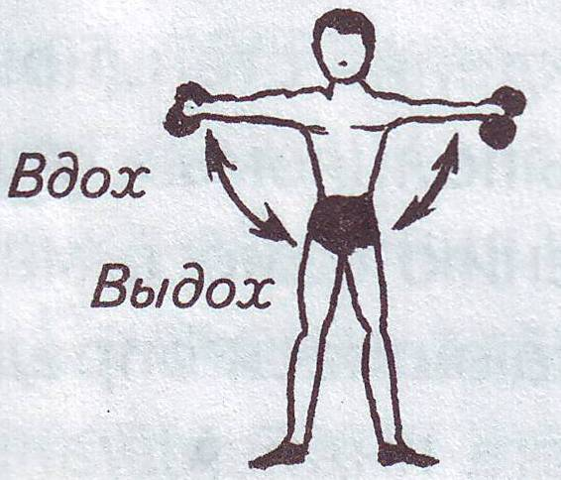
3)Упражнение: поднимание прямых рук в стороны.
Notes:
Список использованной литературы:
В.И.Лях; А.А.Зданевич - ФИЗИЧЕСКАЯ КУЛЬТУРА ДЛЯ 10-11 КЛАССОВ.
Журналы - Физическая культура в школе.

Slide 5
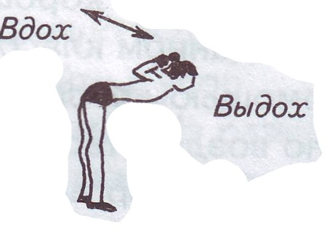
4)Упражнение:
наклоны туловища вперед,
не сгибая ног.
Notes:
Список использованной литературы:
В.И.Лях; А.А.Зданевич - ФИЗИЧЕСКАЯ КУЛЬТУРА ДЛЯ 10-11 КЛАССОВ.
Журналы - Физическая культура в школе.

Slide 6
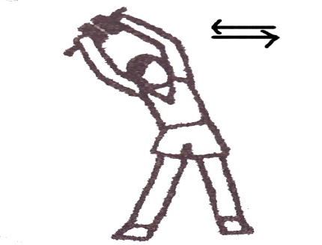
5)Упражнение: наклоны туловища в стороны.
Выдох
Вдох
Notes:
Список использованной литературы:
В.И.Лях; А.А.Зданевич - ФИЗИЧЕСКАЯ КУЛЬТУРА ДЛЯ 10-11 КЛАССОВ.
Журналы - Физическая культура в школе.

Slide 7
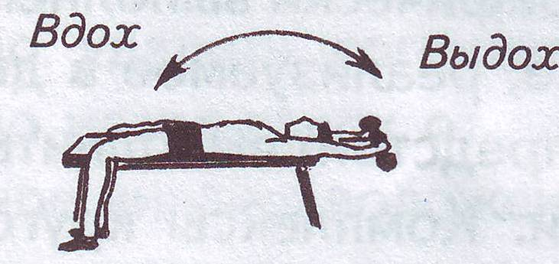
6)Упражнение:
из положения лежа на спине
наклоны туловища вперед.
.
Notes:
Список использованной литературы:
В.И.Лях; А.А.Зданевич - ФИЗИЧЕСКАЯ КУЛЬТУРА ДЛЯ 10-11 КЛАССОВ.
Журналы - Физическая культура в школе.

Slide 8
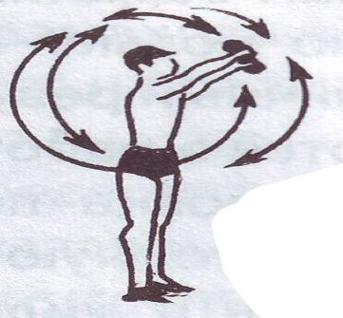
7)Упражнение: вращения рук
вперед и назад.
Notes:
Список использованной литературы:
В.И.Лях; А.А.Зданевич - ФИЗИЧЕСКАЯ КУЛЬТУРА ДЛЯ 10-11 КЛАССОВ.
Журналы - Физическая культура в школе.

Slide 9
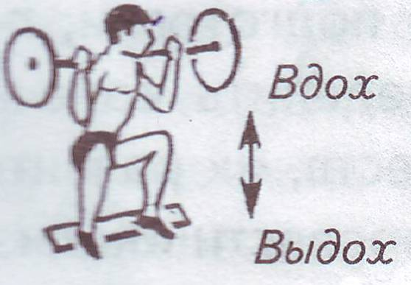
8)Упражнение:
приседание с отягощением
на плечах.
Notes:
Список использованной литературы:
В.И.Лях; А.А.Зданевич - ФИЗИЧЕСКАЯ КУЛЬТУРА ДЛЯ 10-11 КЛАССОВ.
Журналы - Физическая культура в школе.

Slide 10
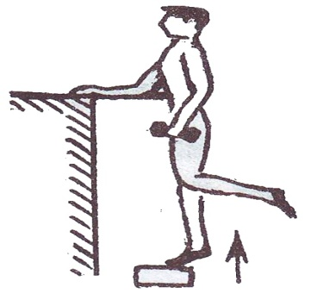
9)Упражнение: поднимание на носки.
Notes:
Список использованной литературы:
В.И.Лях; А.А.Зданевич - ФИЗИЧЕСКАЯ КУЛЬТУРА ДЛЯ 10-11 КЛАССОВ.
Журналы - Физическая культура в школе.

